Slide 1







上海海事大学
面向实时视频业务的 OFDM-ISAC 跨层传输与感知共存研究
答辩人：叶嘉锐
学号：202530310195
专业：通信工程
指导教师：徐志京
实践导师：丁鹏仁
2026.10.28

Slide 2
上海海事大学
面向实时视频业务的 OFDM-ISAC
跨层传输与感知共存研究
目 录
01
02
研究背景及意义
国内外研究现状
03
04
03
研究内容与关键问题
研究方法与技术路线
05
06
现有基础、进度
年度计划

Slide 3
上海海事大学
面向实时视频业务的 OFDM-ISAC
跨层传输与感知共存研究
研究背景（一）：6G 与通感一体化
▍
ISAC 是 6G 的六大场景之一
ITU-R M.2160 明确将通感一体化列为 6G 关键使用场景
▍
通信与感知共享同一套资源
硬件、频谱与 OFDM 波形三者共享，感知成为空口原生能力
▍
面向海事与工业的真实需求
智慧港口、智慧交通、远海监测与健康监护

Slide 4
上海海事大学
面向实时视频业务的 OFDM-ISAC
跨层传输与感知共存研究
研究背景（二）：实时视频业务的挑战
▍
持续高吞吐、低时延、无累积
端到端时延必须有界，且长时间运行不随时间增长
▍
H.264 对残留误码极度敏感
单个误码宏块沿帧间预测传播，直到下一个 I 帧才恢复
▍
误差与上层选型强耦合
物理层残留误码会被容器、解码器、缓冲队列逐级放大

Slide 5
上海海事大学
面向实时视频业务的 OFDM-ISAC
跨层传输与感知共存研究
研究背景（三）：感知共存的需求
▍
同一波形承载通信与感知
这是 ISAC 落地的前提，也是本课题的实验形态
▍
资源上直接竞争
视频占用的时频资源，与感知的相参与导频需求冲突
▍
共存代价缺少实测
现有平台多评“纯通信”或“纯感知”，并发代价尚无系统测量

Slide 6



















上海海事大学
面向实时视频业务的 OFDM-ISAC
跨层传输与感知共存研究
研究目的与研究意义
研究目的
研究意义
01
建立强编码 OFDM-ISAC 链路上的
实时视频跨层优化方案
理论意义
工程 / 应用意义
补足连续媒体业务在真实 ISAC 链路上的端到端研究
全部基于开源 OpenISAC 平台实现
02
构建依据信道状态自适应调整的
可靠传输机制
可指导低成本 ISAC 原型系统部署
研究通信业务与感知功能的
共存机制与资源折中
提出面向视频业务的可复用跨层分析框架
面向智慧健康监测等场景
03
应用场景
智慧港口
应急搜救
智慧健康监测
Smart Port
Emergency Rescue
Smart Health Monitoring

Slide 7





上海海事大学
面向实时视频业务的 OFDM-ISAC
跨层传输与感知共存研究
国内外研究现状总览
01
ISAC 平台与空口实验
02
无线视频传输与跨层设计
· Sturm & Wiesbeck 奠定 OFDM-ISAC 框架
· 包级 FEC、跨层优化、自适应流媒体、JSCC 等研究丰富
· OpenISAC、Brunner 等推进空口实验平台
研究空白：多聚焦感知精度与链路吞吐。
研究空白：通常假设物理层固定，缺少与可配置 ISAC 物理层联合设计。
03
级联信道编码与残留误码处理
04
ISAC 人体感知与生命体征监测
· RS+内码为经典级联结构
· 毫米波雷达、Wi-Fi CSI、人体活动感知研究活跃
· 外码强度传统上依赖最坏情况建模
研究空白：ISAC 场景下外码真实作用边界待实测刻画。
研究空白：同一波形上视频业务与感知并发的代价，缺少实测刻画。

Slide 8









上海海事大学
面向实时视频业务的 OFDM-ISAC
跨层传输与感知共存研究
研究目标与总体研究内容
建立强编码 OFDM-ISAC 链路上“实时视频业务 + 感知共存”的跨层设计与实验方法体系
总体目标
01
研究内容 1
实时视频传输的跨层优化
02
研究内容 2
信道自适应的可靠传输机制
03
研究内容 3
通信与感知的共存机制及微动延伸
容器误码放大因子建模与实测
外码激活点二维刻画
开 / 关视频业务的共存对照
队列优化与时延消除
SNR/残差统计量构造
payload / sensing_pilot 配比
调制/码率/GOP/CP 参数边界分析
在线映射与 GOP 边界热切换
共存折中曲线（延伸：微动）
部分完成
拟研究
拟研究

Slide 9
上海海事大学
面向实时视频业务的 OFDM-ISAC
跨层传输与感知共存研究
研究内容（一）：跨层基线
▍
容器误码放大因子 γ
MPEG-TS 与裸流、三种解码器栈，在同一误码源下对比实测
▍
队列整形与时延消除
四级队列由 32 帧压到 4–8 帧，阻塞写改为非阻塞丢弃
▍
参数边界扫描
调制、码率、GOP 与循环前缀的可行域与性能边界

Slide 10
上海海事大学
面向实时视频业务的 OFDM-ISAC
跨层传输与感知共存研究
研究内容（二）：激活点与自适应
▍
受控衰减扫描
0–20 dB 衰减下，同步记录四档外码的纠错与不可纠事件
▍
激活点刻画
给出 SNR–纠错事件率曲线，确定外码真正开始起作用的区段
▍
在线映射与热切换
SNR 与残差统计量映射到码率档位，切换限定在 GOP 与帧边界

Slide 11
上海海事大学
面向实时视频业务的 OFDM-ISAC
跨层传输与感知共存研究
研究内容（三）：共存机制与微动延伸
▍
共存对照
开/关视频业务两种条件下，测检测概率、距离误差与虚警率
▍
资源配比扫描
payload 与 sensing_pilot 配比 2–3 档，给出吞吐—检测折中曲线
▍
延伸目标
共存基线成立后，用导频相位提取呼吸心率，条件性推进

Slide 12
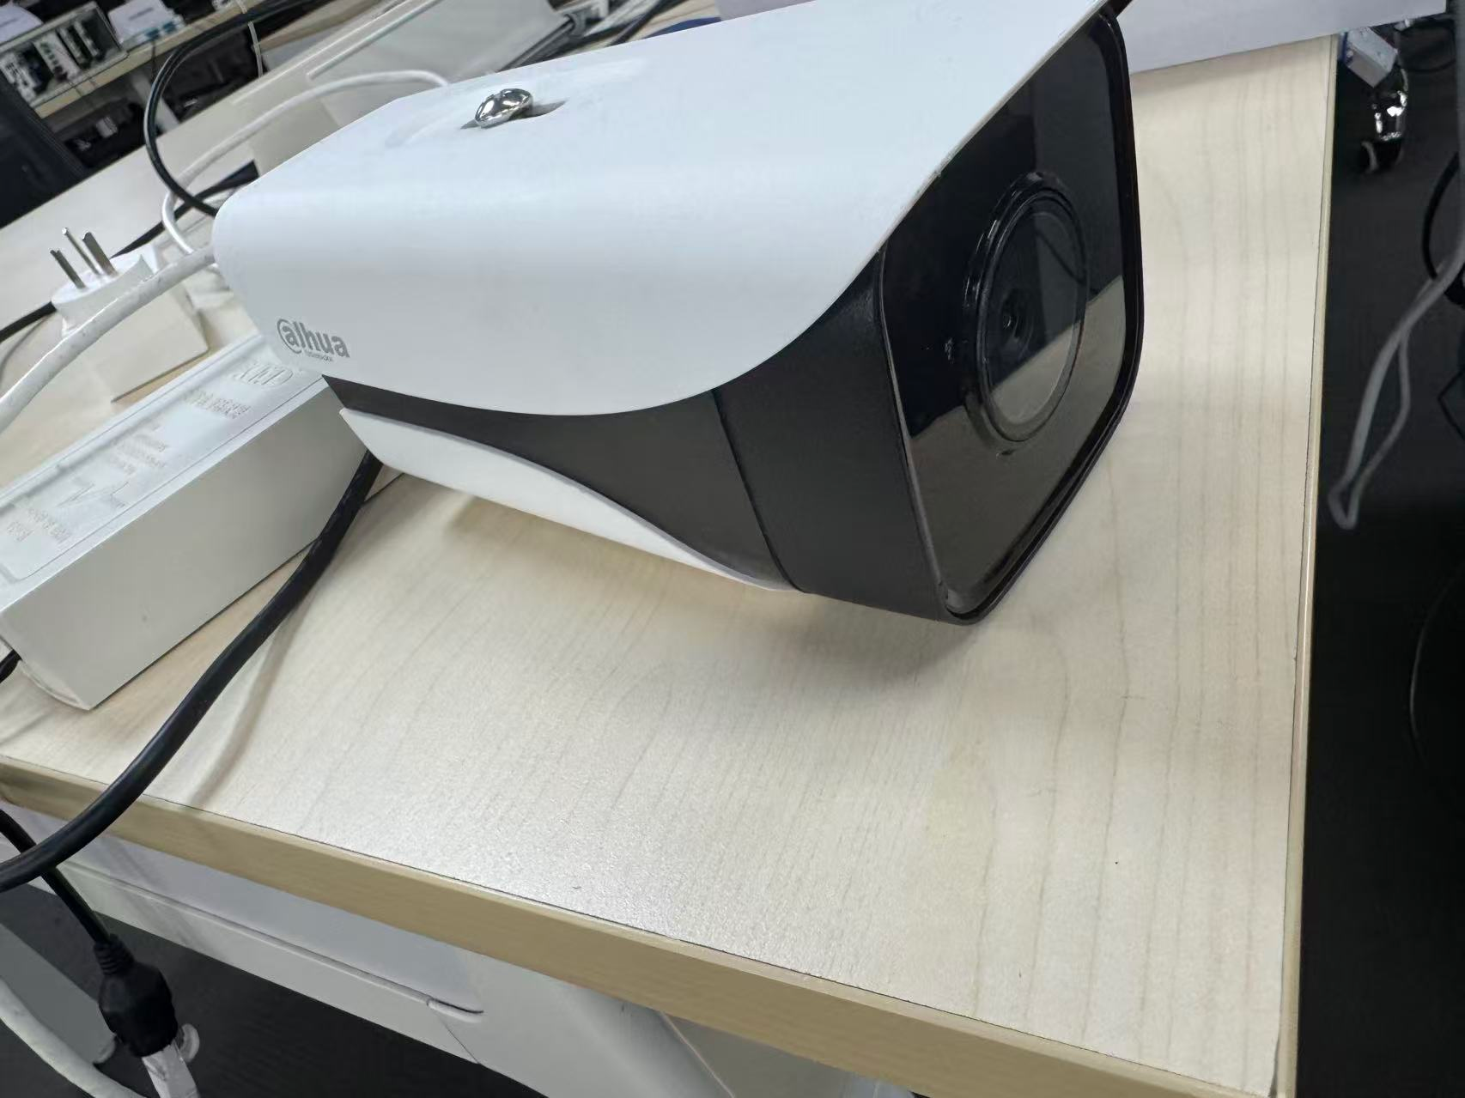
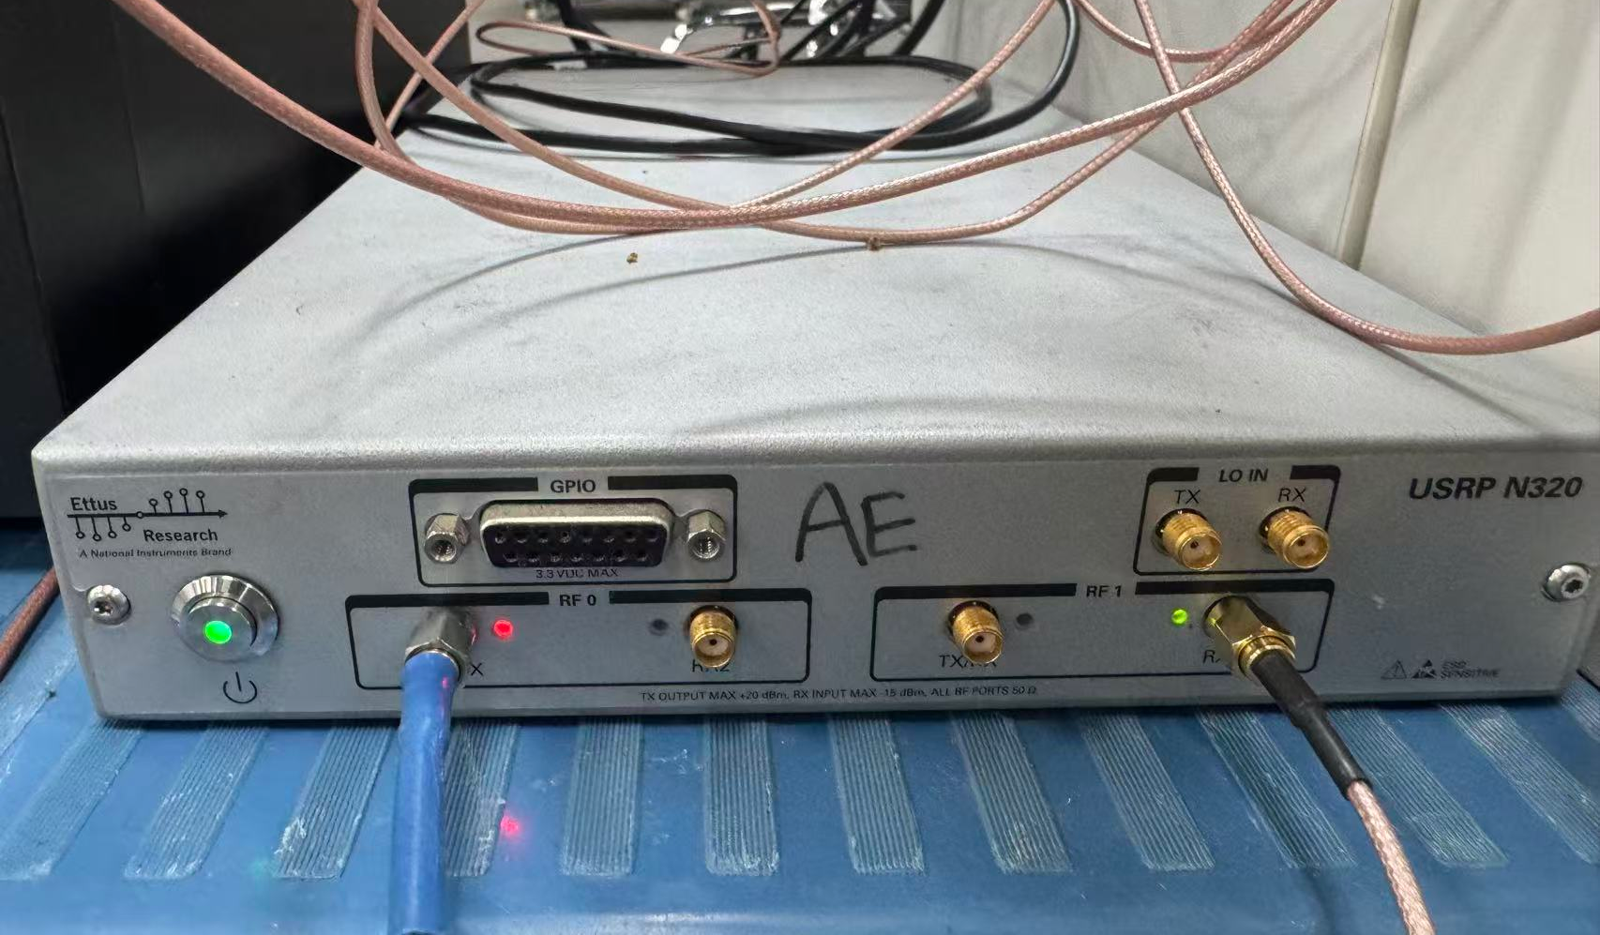

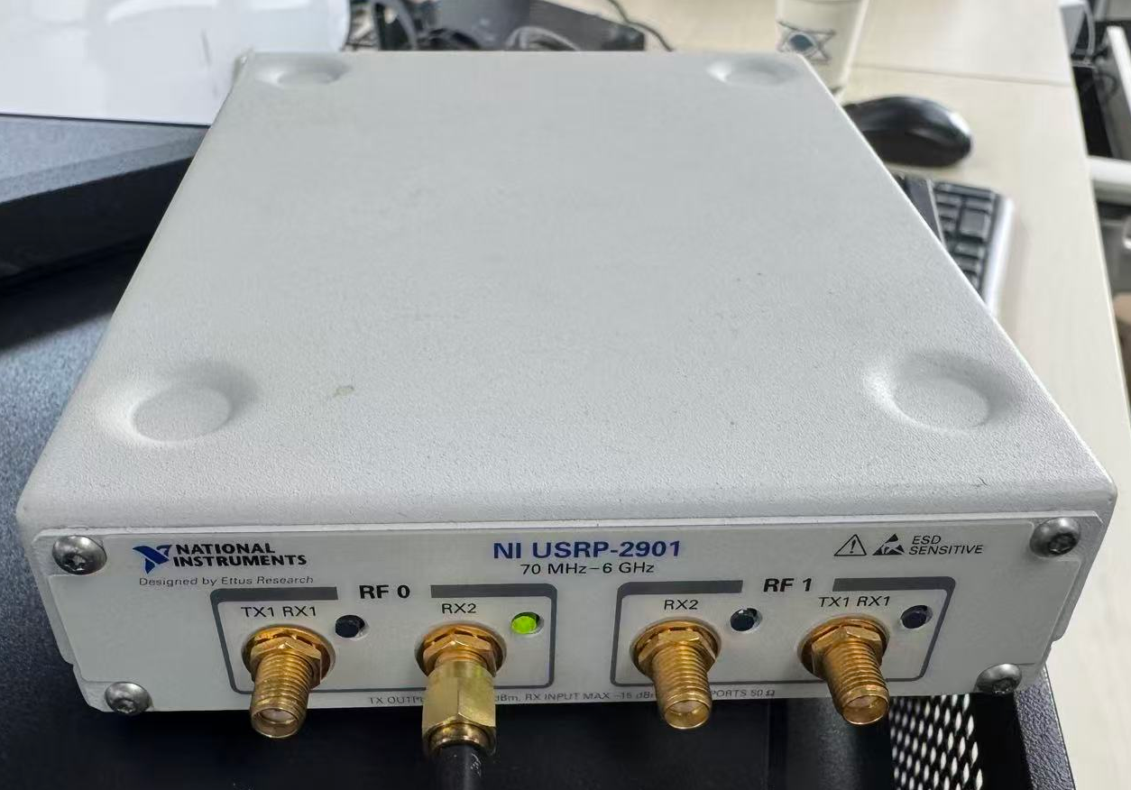
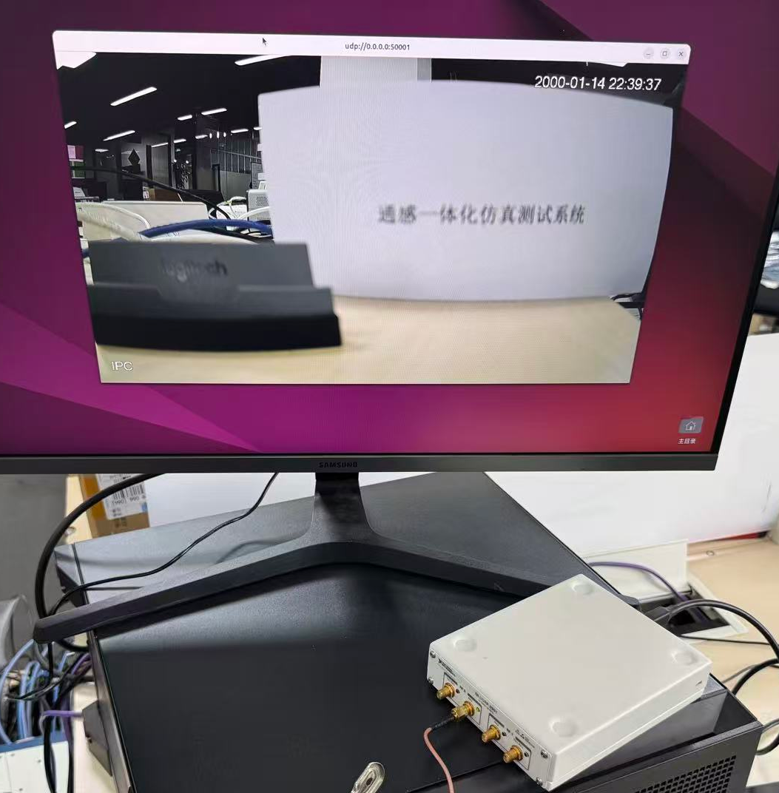


上海海事大学
面向实时视频业务的 OFDM-ISAC
跨层传输与感知共存研究
系统总体拓扑
摄像头
Camera
H.264 编码器
H.264 Encoder
ISAC 发射端
ISAC Transmitter (USRP N320)
无线 OFDM 链路
Wireless OFDM Link
ISAC 接收端
ISAC Receiver (USRP B210)
H.264 解码器
H.264 Decoder
显示端
Display
RGB 视频流
(1080p, 30 fps)
视频压缩编码
(H.264/AVC)
共享 ISAC OFDM 波形
(1024-FFT, 带循环前缀)
视频解码重建
(H.264/AVC)
实时视频播放
(1080p, 30 fps)
感知分支 Sensing Branches
单基地感知
Monostatic sensing
双基地感知
Bistatic sensing
• 基于回波信号的目标检测
• 距离 / 速度估计
• 利用发射—接收分置结构
• 多径抑制与目标定位
Notes:
系统从摄像头采集 RGB 视频，经 H.264 编码进入 USRP N320 发射端：先做视频比特流封装与信道编码（RS(255,K) + LDPC(1008,504)），再做 OFDM 调制（1024 点 FFT，QPSK/16QAM），通过带循环前缀的无线 OFDM 链路传到 B210 接收端，经同步、解调、导频信道估计后进入 H.264 解码与显示。同一链路还分出感知分支，支持单基地与双基地两种感知模式。

Slide 13
上海海事大学
面向实时视频业务的 OFDM-ISAC
跨层传输与感知共存研究
级联编码：外码在内码之外，长度前缀在码字之内
UDP 载荷
H.264 裸流
RS(255,K)
外码
LDPC(1008,504)
内码
OFDM 帧映射
1024-FFT
空口发送
▍
2 字节长度前缀位于 RS 码字内部，它是接收端切分 UDP 载荷的唯一依据
▍
无外码时前缀裸露,一处比特错误足以让整条字节流错位，而非只坏一个包
▍
外码在稳态环境下的实际功能为分帧，而非纠错

Slide 14
上海海事大学
面向实时视频业务的 OFDM-ISAC
跨层传输与感知共存研究
同一误码流，容器与解码器让失效差两个数量级
MPEG-TS + VLC
≈ 500×
MPEG-TS + ffplay
≈ 150×
裸流 + ffplay
≈ 8×
裸流 + GStreamer
≈ 4×
容器放大因子 γ（对数刻度）
TS 的同步字节与连续性计数器一旦失锁，解码器整段丢弃；裸流按 NAL 起始码逐帧重新同步。

Slide 15
上海海事大学
面向实时视频业务的 OFDM-ISAC
跨层传输与感知共存研究
队列整形：把无界的时延累积变成有界丢帧
≈ 250 ms
端到端时延，无累积趋势
≈ 80%
来自 H.264 解码环节
32 → 4–8
队列深度（帧）
问题：解码器一卡，UDP 缓冲堆积 → 发射端反压 → 队列更深，形成正反馈。
对策：队列压到维持连续处理的最小值，阻塞写改为满则丢弃（try_push）。

Slide 16




上海海事大学
面向实时视频业务的 OFDM-ISAC
跨层传输与感知共存研究
现有研究工作总结
01
平台与链路 / Platform and Link
OpenISAC 平台部署完成
N320 + B210 空口链路搭建完成
实时视频与感知并行运行
· 基于 OpenISAC 框架完成系统部署
· 采用 USRP N320（发射端）与 B210（接收端）
· 实现 1080p、30 fps 实时视频传输
· 实现发送端、无线链路与接收端全链路运行
· 完成 OFDM 通感一体化空口链路搭建与调试
· 同步运行感知处理与结果显示
02
初步研究结果 / Preliminary Results
1）相同 γ 值下不同组合的实测结果
2）端到端时延测试结果
3） CP 对比实验
指标 | CP = 128（基线） | CP = 64（实验）
CP 开销 | 12.5% | 6.7%
吞吐增益 | — | +5.9%
同步状态 | ✓ 持续稳定 | ✕ “No valid delay found” 循环
CFO 估计 | 7.4 kHz（约 2.3 ppm） | 7.4 → 95 kHz （30.6 ppm，物理不可实现）
Notes:
现有基础分三块：平台与链路方面，OpenISAC 平台部署完成，N320 + B210 空口链路搭建完成，实时视频与感知可以并行运行（1080p、30 fps）。初步结果包括不同 γ 值下的距离-时间图、端到端时延曲线（约 250 ms 稳定）以及调制方式、GOP、CP 的对比实验。论文方面已完成研究内容 1 的英文初稿，RS 外码章节待重测后补充。

Slide 17










上海海事大学
面向实时视频业务的 OFDM-ISAC
跨层传输与感知共存研究
研究计划
01
2025.09 – 2026.06
02
2026.07 – 2026.09
03
2026.09 – 2026.12
04
2027.01 – 2028.06
课程学习与平台熟悉
研究内容 1 完成与论文初稿
研究内容 2 启动与中期检查
研究内容 2/3 完成与论文答辩
完成培养计划规定的课程学习
完成平台部署与 RS 模块开发
完成 RS 替换实现与单元测试
完成自适应传输实验与性能评估
学习 ISAC 与 H.264/OFDM 基础
完成研究内容 1 的相关实验
开展激活点测量实验
共存对照与微动延伸实验
搭建实验环境，熟悉实验平台
撰写论文初稿
建立自适应映射模型
撰写硕士学位论文
中期检查与阶段性总结
预答辩与正式答辩
Notes:
年度计划分四个阶段：2025.09-2026.06 课程学习与平台熟悉；2026.07-2026.09 完成研究内容 1 并撰写英文初稿；2026.09-2026.12 启动研究内容 2 并接受中期检查；2027.01-2028.06 完成研究内容 2/3 与论文答辩。预期成果包括硕士学位论文、1-2 篇英文论文、可复现脚本与数据集、开源方法体系；量化目标分别覆盖时延与 BER、切换失同步率与图像完整性、呼吸与心跳估计精度。

Slide 18
上海海事大学
面向实时视频业务的 OFDM-ISAC
跨层传输与感知共存研究
汇报完毕，敬请各位老师批评指正
Notes:
三类风险与对策：一是微弱信号检测风险，心跳相位变化极小，采用 C→B→A 递进目标从粗到精降低风险；二是在线切换稳定性风险，在 OFDM 帧边界与 GOP 边界处限制切换并预置回退配置；三是双功能资源冲突与环境不确定性，通过量化兼容工作区域与可控重复实验来应对。总结：本研究基于真实开源平台，内容 1 已有阶段结果，内容 2、3 路线明确。请各位老师批评指正。

